Slide 1
BÀI 5: NẤU CƠM

Slide 2
NẤU CƠM BẰNG BẾP ĐUN
Cần chuẩn bị những dụng cụ và nguyên liệu gì để nấu cơm bằng bếp đun ?

Slide 3
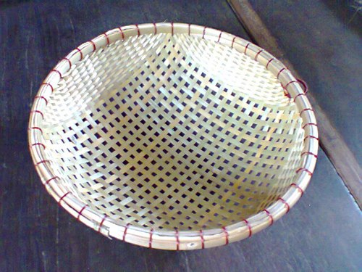
Rổ

Slide 4
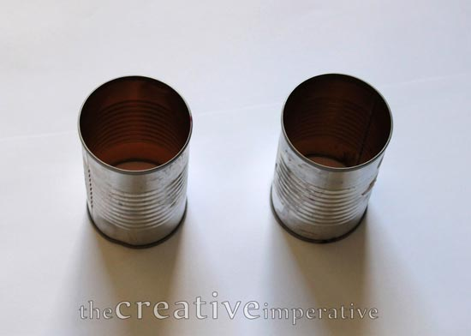
Ống bơ đong gạo

Slide 5
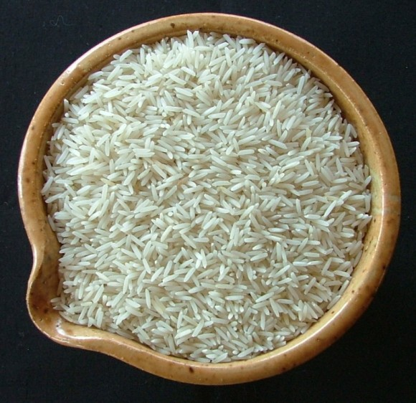
Bát đong gạo

Slide 6
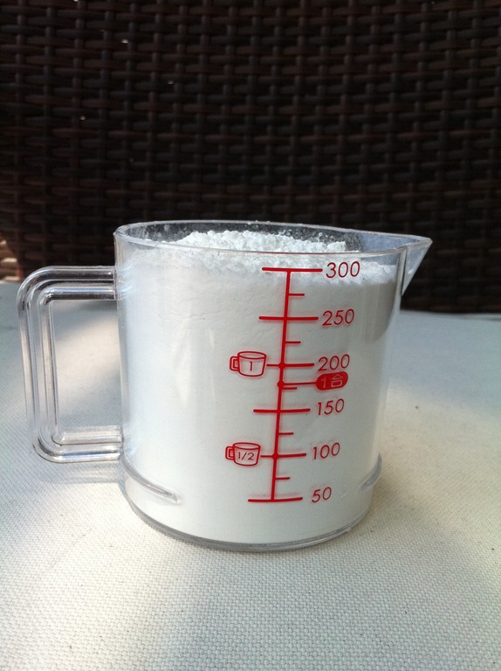
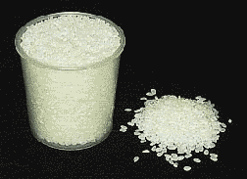
Cốc đong gạo

Slide 7
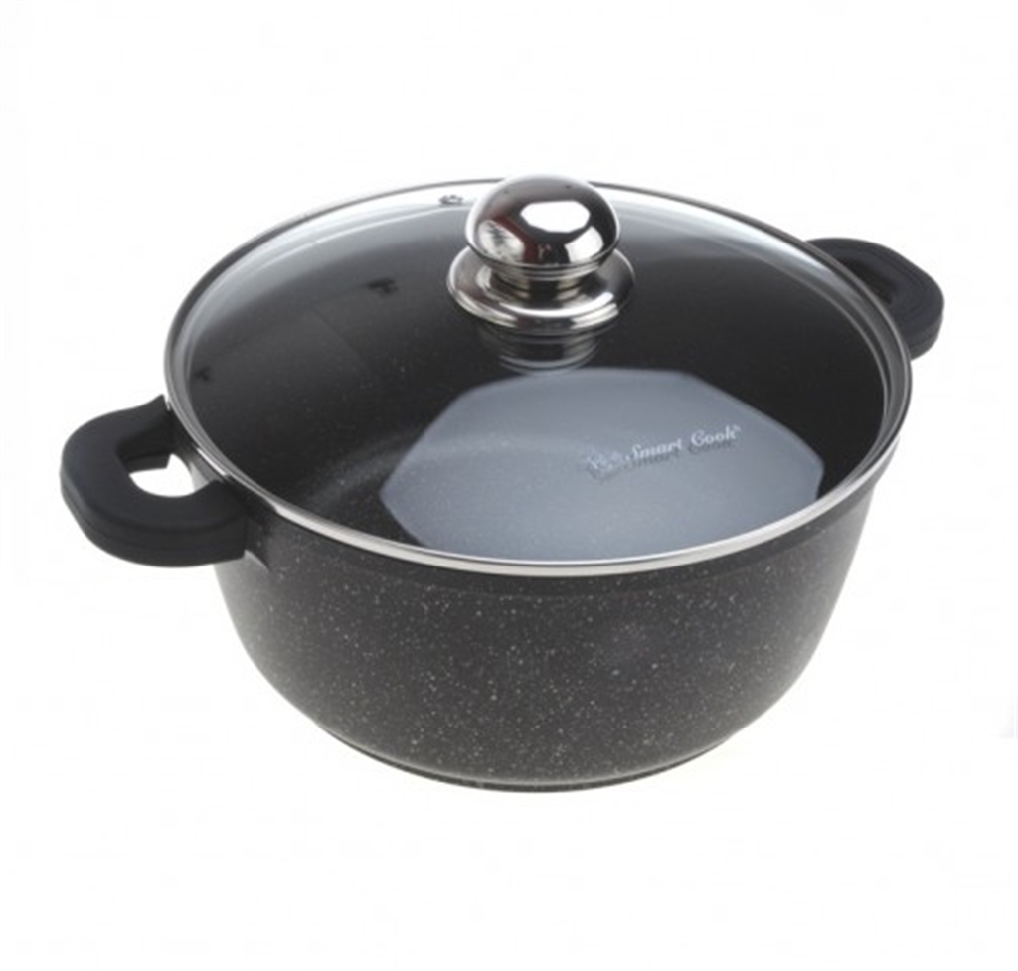
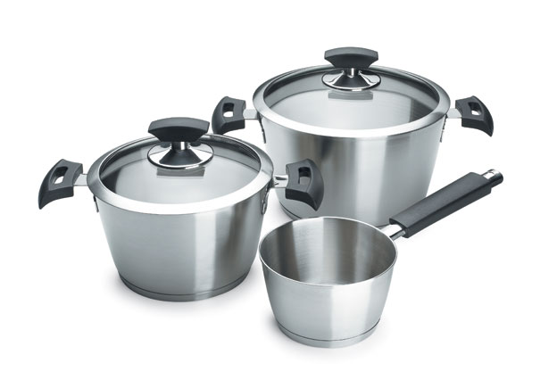
Nồi

Slide 8
Nêu cách làm sạch gạo và dụng cụ nấu cơm ?

Slide 9
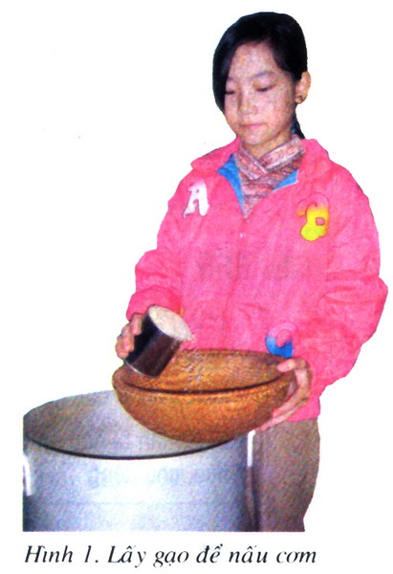
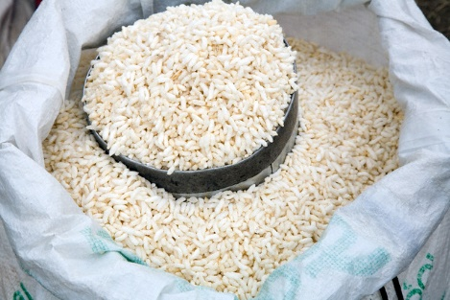

Slide 10
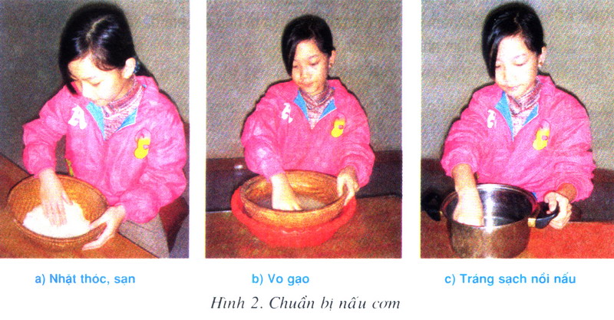

Slide 11
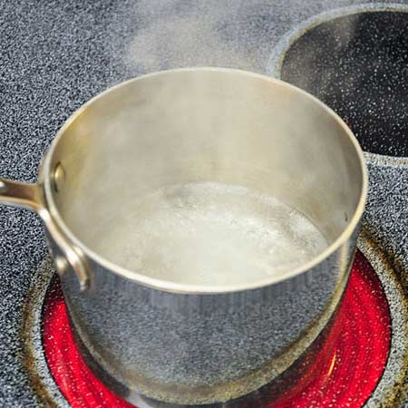
Đổ nước vào nồi theo tỉ lệ: Cứ 1 lon gạo thì cho khoảng 1,5 đến 1,8 lít nước.
Đặt nồi nấu lên bếp, đun sôi nước.

Slide 12
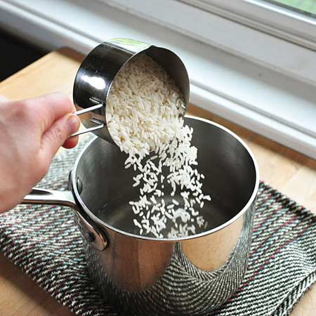
Đổ gạo vào nồi.
Dùng đũa nấu để đảo và san đều gạo trong nồi.

Slide 13
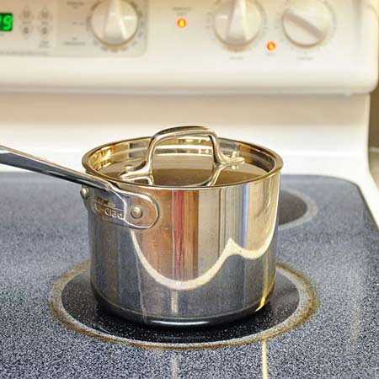
Đậy nắp nồi và đun to, đều lửa cho đến khi cạn nước.
Giảm lửa nhỏ

Slide 14
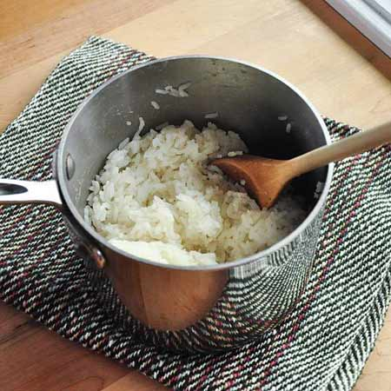
Sau khoảng 10 đến 15 phút cơm chín
Yêu cầu: Cơm chín đều, dẻo, không có mùi khê, mùi cháy.

Slide 15
